Slide 1
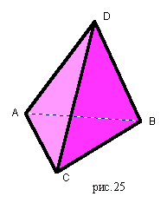
Тетраэдр
МБОУ «Авиловская СОШ»
Учитель математики Ткаченко И.А.

Slide 2
Понятие тетраэдра
Пирамида, в основании которой лежит треугольник, называется треугольной пирамидой или тетраэдром. Слово «тетраэдр» образовано из двух греческих слов: tetra - «четыре» и hedra - «основание», «грань».
Тетраэдр - многогранник, имеющий 4 треугольные грани, 6 рёбер и 4 вершины, в каждой из которых сходятся 3 ребра.

Slide 3
Построение тетраэдра
Изображают обычно тетраэдр как четырехугольник с диагоналями, одну из которых (соответствующую невидимому ребру) изображают пунктирно.
D
С
А
В

Slide 4
Тетраэдр
Два ребра тетраэдра, которые не имеют общих вершин, называются противоположными. Например,
АD и ВС ,
ВD и АС,
АВ и СD.
D
C
DАВС – тетраэдр
А, В, С, D – вершины
АВС – основание
АD, ВD, СD,
АС, АВ, ВС– ребра
АH – высота тетраэдра
A
H
B

Slide 5
Определения медианы, бимедианы и высоты тетраэдра
Отрезок, соединяющий вершину тетраэдра с точкой пересечения медиан противоположной грани, называется его медианой, опущенной из данной вершины.
Отрезок, соединяющий середины скрещивающихся рёбер тетраэдра, называется его бимедианой, соединяющей данные рёбра.
Отрезок, соединяющий вершину с точкой противоположной грани и перпендикулярный этой грани, называется его высотой, опущенной из данной вершины.

Slide 6
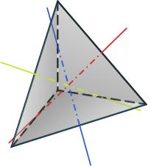
Элементы симметрии тетраэдра
Тетраэдр имеет три оси симметрии, которые проходят через середины скрещивающихся рёбер.
Тетраэдр имеет 6 плоскостей симметрии, каждая из которых проходит через ребро тетраэдра перпендикулярно скрещивающемуся с ним ребру.

Slide 7
Объем пирамиды
где S_{ОСН} - площадь основания,
h - высота.
h

Slide 8
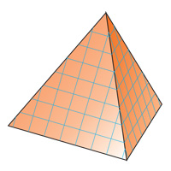
Площадь поверхности пирамиды

Slide 9
Типы тетраэдров
Равногранный тетраэдр – это тетраэдр, у которого все грани – равные между собой треугольники.
Ортоцентрический тетраэдр – это тетраэдр, у которого все высоты, опущенные из вершин на противоположные грани, пересекаются в одной точке.
Прямоугольный тетраэдр – это тетраэдр, у которого все ребра, прилежащие к одной из вершин, перпендикулярны между собой.
Правильный тетраэдр – это тетраэдр, у которого все грани — равносторонние треугольники.
Соразмерный тетраэдр, бивысоты которого равны.
Инцентрический тетраэдр –это тетраэдр, у которого отрезки, соединяющие вершины тетраэдра с центрами окружностей, вписанных в противоположные грани, пересекаются в одной точке.

Slide 10
Правильный тетраэдр
Тетраэдр, все четыре грани которого — равные правильные треугольники, называется правильным тетраэдром .
Правильный тетраэдр — это частный случай правильной треугольной пирамиды.

Slide 11
Все четыре грани правильного тетраэдра – правильные треугольники. Если длину ребра правильного тетраэдра обозначить a, то можно вычислить:
Правильный тетраэдр
Площадь полной поверхности |  | Радиус описанной сферы
Объем |  | Угол наклона ребра
Высоту |  | Угол наклона грани
Радиус вписанной сферы |  | Телесный угол при вершине

Slide 12
Прямоугольный тетраэдр
Тетраэдр , у которого в одной вершине сходятся три прямых угла называют прямоугольным. Такой тетраэдр можно получить, разрезав куб.

Slide 13
Тетраэдры в живой природе
Некоторые плоды, находясь вчетвером на одной кисти, располагаются в вершинах тетраэдра, близкого к правильному. Такая конструкция обусловлена тем, что центры четырёх одинаковых шаров, касающихся друг друга, находятся в вершинах правильного тетраэдра. Поэтому похожие на шар плоды образуют подобное взаимное расположение. Например, таким образом могут располагаться грецкие орехи.

Slide 14
Тетраэдры в строительстве
Тетраэдр образует жёсткую, статически определимую конструкцию. Тетраэдр, выполненный из стержней, часто используется в качестве основы для пространственных несущих конструкций пролётов зданий, перекрытий, балок, ферм, мостов и т. д. Стержни испытывают только продольные нагрузки.

Slide 15
Тетраэдр в оптике
Прямоугольный тетраэдр используется в оптике. Если грани, имеющие прямой угол, покрыть светоотражающим составом или весь тетраэдр выполнить из материала с сильным светопреломлением, чтобы возникал эффект полного внутреннего отражения, то свет, направленный в грань, противоположную вершине с прямыми углами, будет отражаться в том же направлении, откуда он пришёл. Это свойство используется для создания уголковых отражателей, катафотов.

Slide 16
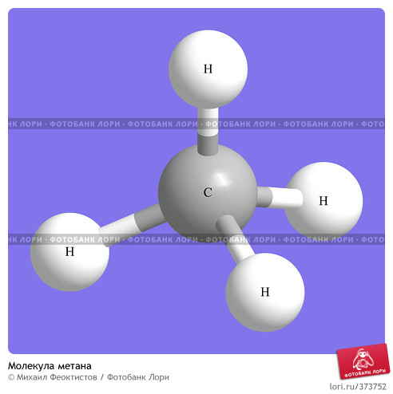
Тетраэдры в микромире
Молекула метана СН₄
Молекула аммиака NH₃
Алмаз C — тетраэдр с ребром равным 2,5220 ангстрем
Флюорит CaF2, тетраэдр с ребром равным 3, 8626 ангстрем
Сфалерит, ZnS, тетраэдр с ребром равным 3,823 ангстрем
Комплексные ионы [BF4] -, [ZnCl4]2-, [Hg(CN)4]2-, [Zn(NH3)4]2+
Силикаты, в основе структур которых лежит кремнекислородный тетраэдр [SiO₄]⁴⁻

Slide 17
Тетраэдры в производстве
Форму тетраэдра нельзя назвать удобной, но и у нее есть применение, например, при изготовлении пакетов для молока. Оказалось, что на конвейере удобно склеивать подобные тетраэдры, отрезая заготовки для них от картонного “шланга”.

